Slide 1
Незаменимые помощницы истории

Slide 2
Помочь истории всегда готовы
Для поиска открытий новых.

Slide 3
Вспомогательные исторические дисциплины

Slide 4
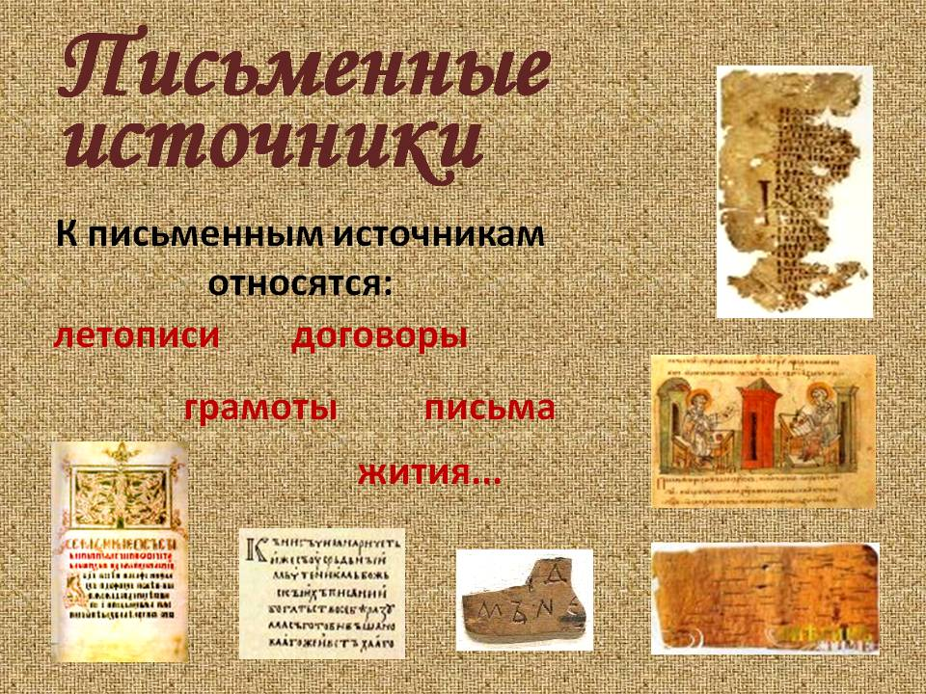

Slide 5
Палеография –
(греч. ”палайос” – древний, “графо” – пишу) – это историко-филологическая дисциплина, изучающая памятники древней письменности, устанавливает место и время их создания, определяет материалы и орудия их письма, авторство, а также историю письма.

Slide 6
Эпиграфика –
(греч. ”эпиграф”- надпись)
– это историческая дисциплина, изучающая надписи на камне, металле, глине и дереве.

Slide 7
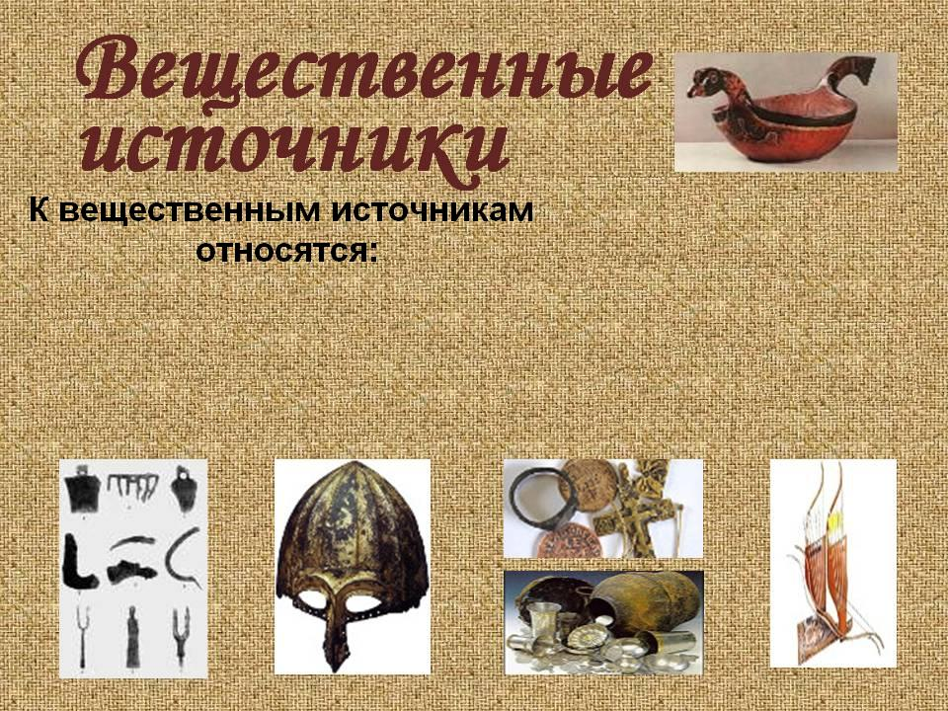
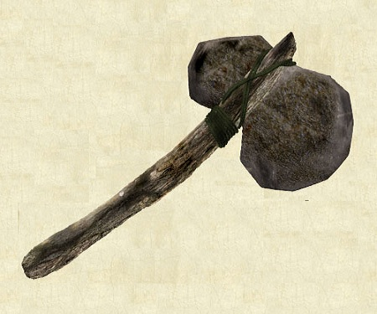
орудия труда украшения посуда
ремесленные изделия
монеты предметы домашнего обихода

Slide 8
Археология –
(греч. «архайос»-древний,
«логос»- слово, учение)
- это наука, изучающая по вещественным источникам историческое прошлое человечества

Slide 9

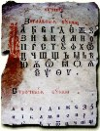
Отгадайте загадку
  Белая пашня,
  Черное семя;
  Кто умеет,
  Тот его сеет,
  Кто знает,
  Тот отгадает.
    (Бумага и буквы)

Slide 10
Знаете ли вы, что люди писали друг другу еще задолго до изобретения алфавита? Каким образом?
    Символами или знаками
Попробуйте нарисовать символ, знак, запрещающий шуметь.

Slide 11
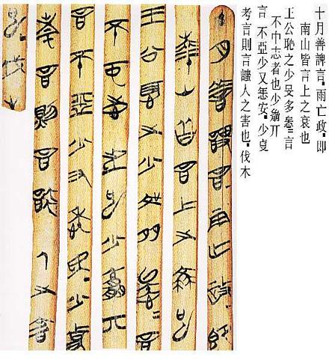
Назовите название древнего государства, к которому относится эта книга?
    Бамбуковая книга в Древнем Китае

Slide 12
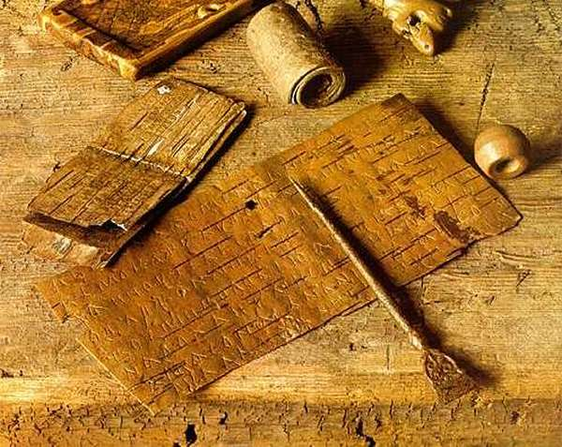
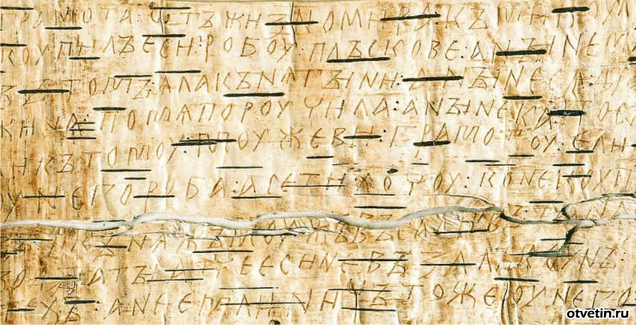
Назовите название древнего государства, к которому относятся эти письмена?
    Берестяная
    грамота
    В Древней
    Руси

Slide 13
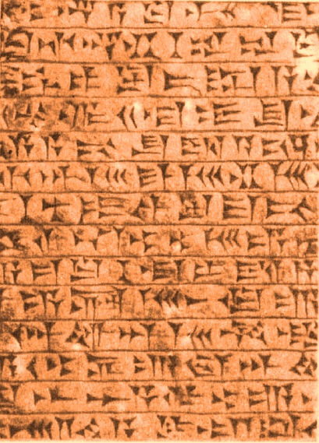
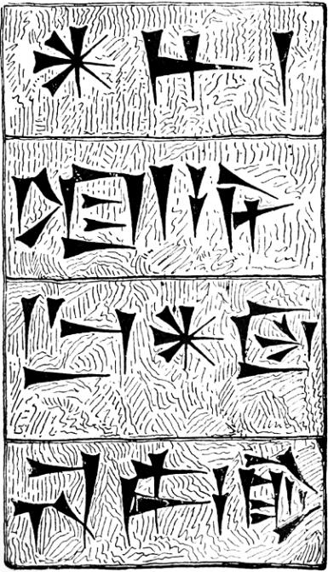
Назовите название древнего государства, к которому относятся эти письменные источники?
    Клинопись
    в Древнем
    Двуречье

Slide 14
Вспомогательные исторические дисциплины

Slide 15
Хронология –
(греч. “хронос” – время)
– наука о системах исчисления времени.

Slide 16

Читаем в летописи:
«В лето 6621. Бысть знамение в солнци в 1 час дня; бысть видити всем людем: остася солнца мало ... месяца марта в 19 день, а луны в 29».
О каком явлении идет речь?

Slide 17
Сколько лет новогодней елке в нашей стране?
311 лет

Slide 18
В КАКОМ ГОДУ ПРИЗОШЛО ЭТО СОБЫТИЕ:
«В лето 6748. правитель Швеции Биргер, услышав о храбрости великого князя Александра Ярославича, задумал победить его или в плен взять и Великий Новгород захватить и всю область новгородскую...»
1240 год

Slide 19
Вспомогательные исторические дисциплины

Slide 20
Ономастика –
(греч. “онома” – имя, название)
– наука, изучающая имена собственные, историю их возникновения и преобразования.

Slide 21
Антропонимика – изучает имена людей;
Топонимика – изучает собственные имена географических объектов;
Этнонимика – изучает названия племен и народов;
Зоонимика – собственные имена животных и их клички;
Астронимика – названия отдельных небесных тел;
Космонимика – наименования зон космического пространства – созвездий, галактик;
Теонимика –имена богов;
Парфюмонимика – названия парфюма и другие разделы.

Slide 22
Попробуйте догадаться о происхождении следующих имен:
Велиор
- Великая Октябрьская революция
- Маркс, Ленин
Марлен
Юнпион
- Юный Пионер
- советский народ
Сонар
Вилена
- Владимир Ильич Ленин
Мэлор
- Маркс, Энгельс, Ленин, Октябрьская
революция

Slide 23
Вексиллография –
(лат. “вексиллум” – знамя)
– вспомогательная историческая дисциплина, изучающая знамена

Slide 24
Геральдика –
(лат. “геральдус” – глашатай)
– наука, которая изучает гербы, как исторический источник.

Slide 25
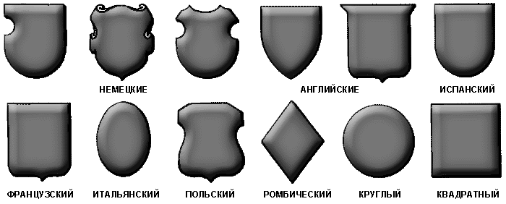
Формы герба

Slide 26
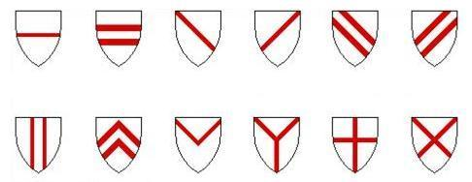
Деление щита

Slide 27
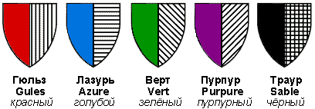
“Геральдические эмали”

Slide 28
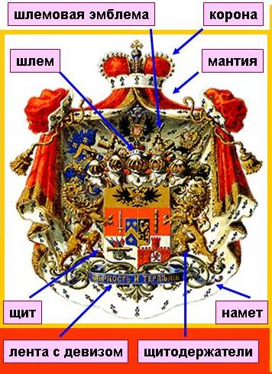
Основные элементы герба
Родовой герб князей Барклай-де-Толли-Вейрман

Slide 29
Как переводится с латинского слово numizma
монета

Slide 30
Нумизматика –
(греч. “номисма” – законное платежное средство, монета)
– наука, которая занимается изучением монет, а также материалы и инструменты для их изготовления.

Slide 31
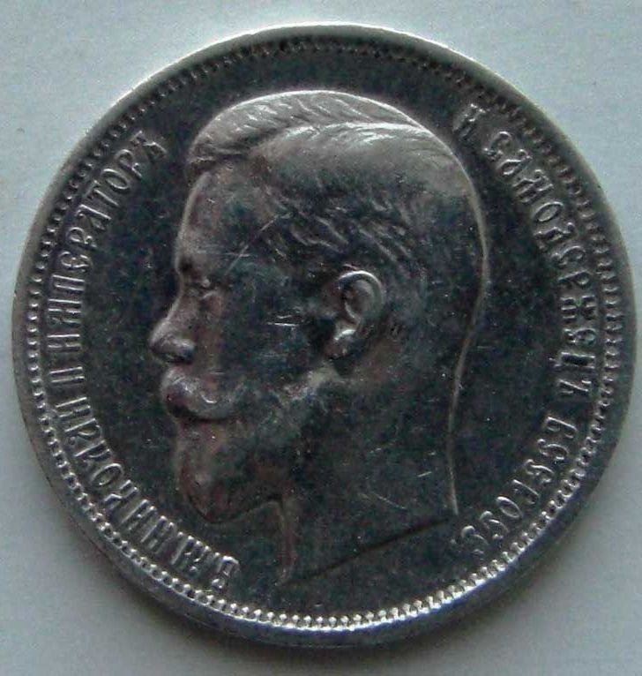
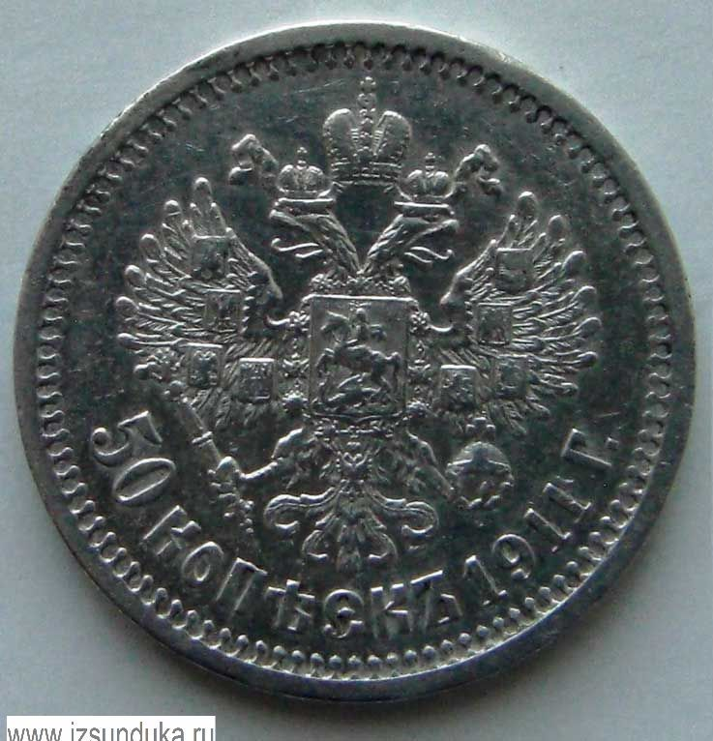
Аверс Реверс
Укажите аверс и реверс монеты

Slide 32
Бонистика –
(греч. “бонус” – хороший, удобный)
– наука, изучающая бумажные денежные знаки и боны, как исторические документы.

Slide 33
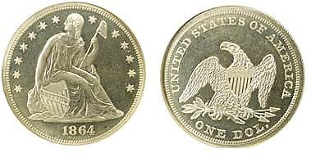
Расскажите легенду монеты

